Slide 1
6/27 8:00
……

Slide 2

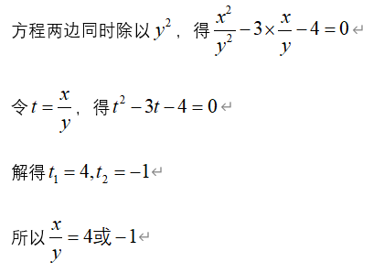
4或-1
提示1：
整体思想，换元，等式的性质
解析：
提示2：
Why not 将方程两边同时除以y²?

Slide 3
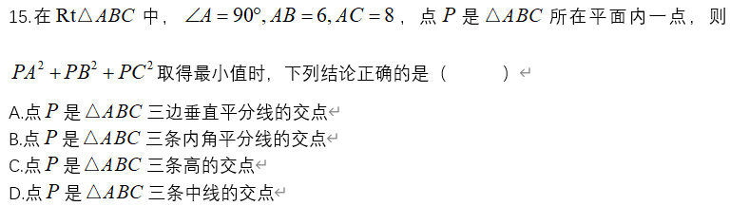
D
提示1：
这题好像可以死算……？该怎么死算呢……？
提示2：
为什么不试试把四个选项的坐标和P点的坐标都算出来？

Slide 4
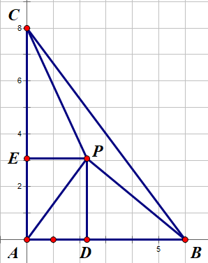
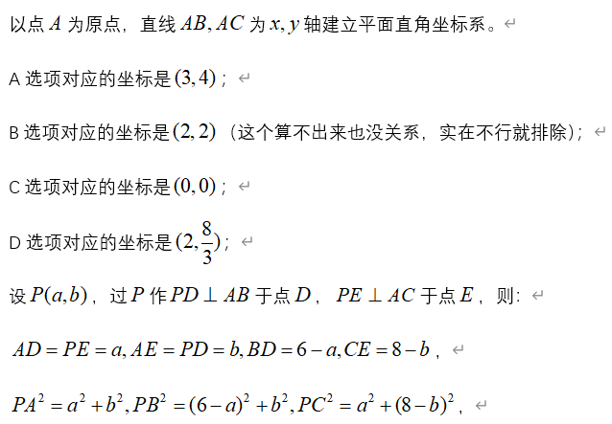
解析：

Slide 5
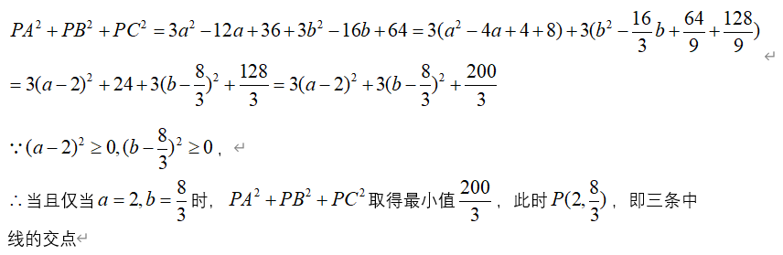
解析：

Slide 6
拓展：三角形三条中线交点的性质
特殊名称：重心
到一个顶点和对边中点的距离之比为2:1
到三角形三个顶点距离的平方和最小
在平面直角坐标系内，横坐标是三个顶点的横坐标的算数平均值，纵坐标是三个顶点的纵坐标的算数平均值

Slide 7

提示1：
利润和每千克水果的售价有什么函数关系？
提示2：
这个函数的最大值怎么求？我们学过吗？

Slide 8
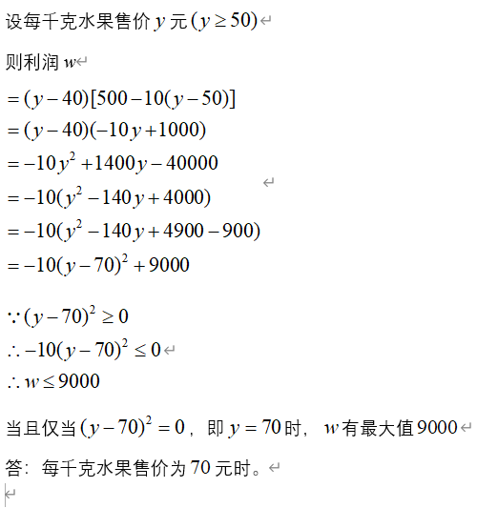
解析：

Slide 9
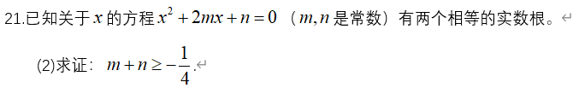
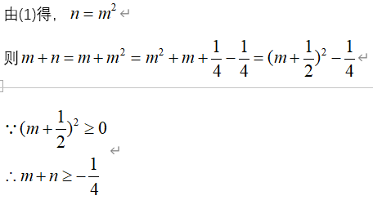
提示1：
第一问求出的关系有用吗？
解析：
提示2：
直接代入关系，看看得到了什么！

Slide 10
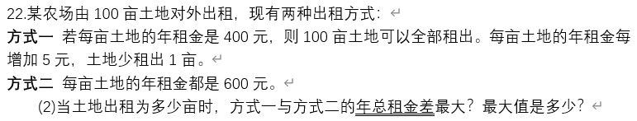
提示1：
同18题，你能列出年总租金差Δw与出租土地亩数x的函数关系吗？
提示2：
这个函数貌似有点复杂，要分段讨论！

Slide 11
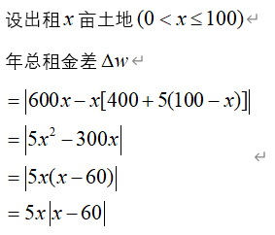
解析：

Slide 12
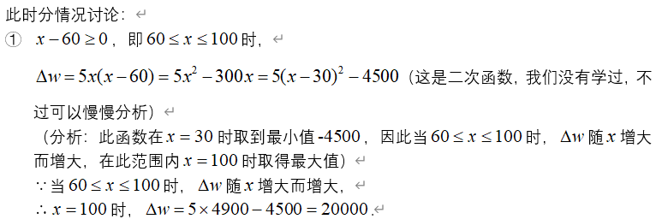
解析：

Slide 13
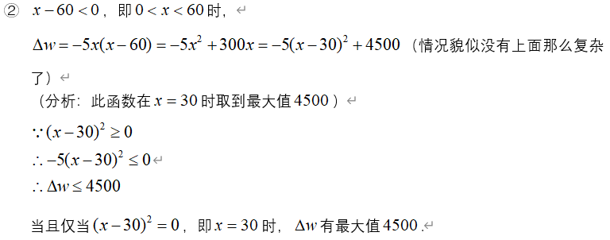
解析：

